Slide 1

ASESORIA BRANDING, MARKETING Y COMUNICACIONES
BENCHMARKING Y
RACIONALES DE COMPRA

Slide 2







BENCHMARKING
DIFERENCIAL COMPETIDORES
BENCHMARKING
COMPAÑÍAS EVALUADAS
Estudio de nuestros competidores para entender su constitución general como negocio, productos que ofrecen y diferenciales de servicio.
Aspectos Evaluados:
Corporativo
Mercado y Producto
Medios y Formas de Pago
Experiencia Cliente
Valores Agregados
Link Formulario:
https://forms.gle/k3hv57hykFSJHukn8

Slide 3



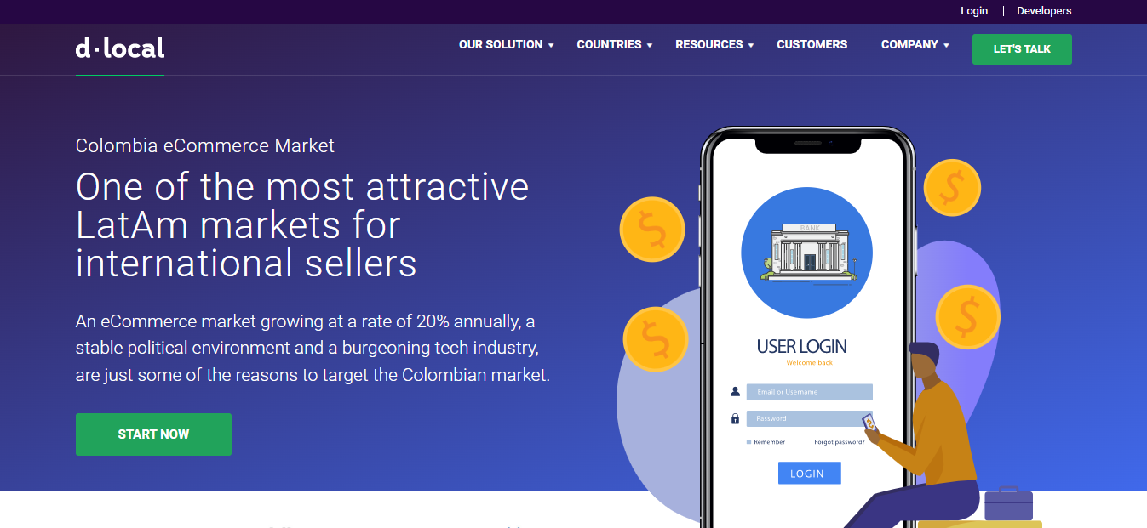
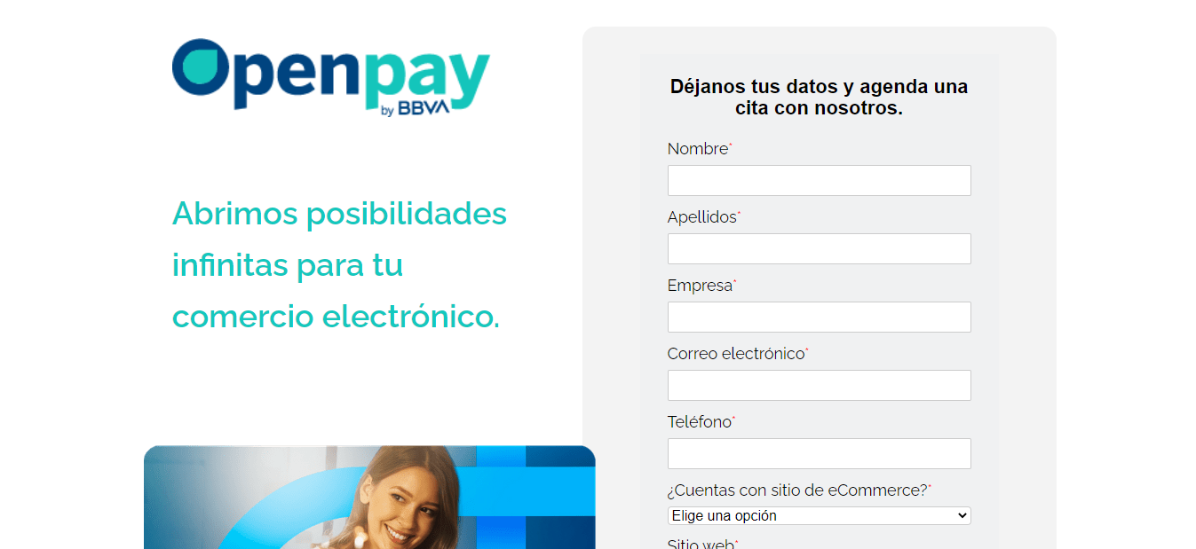
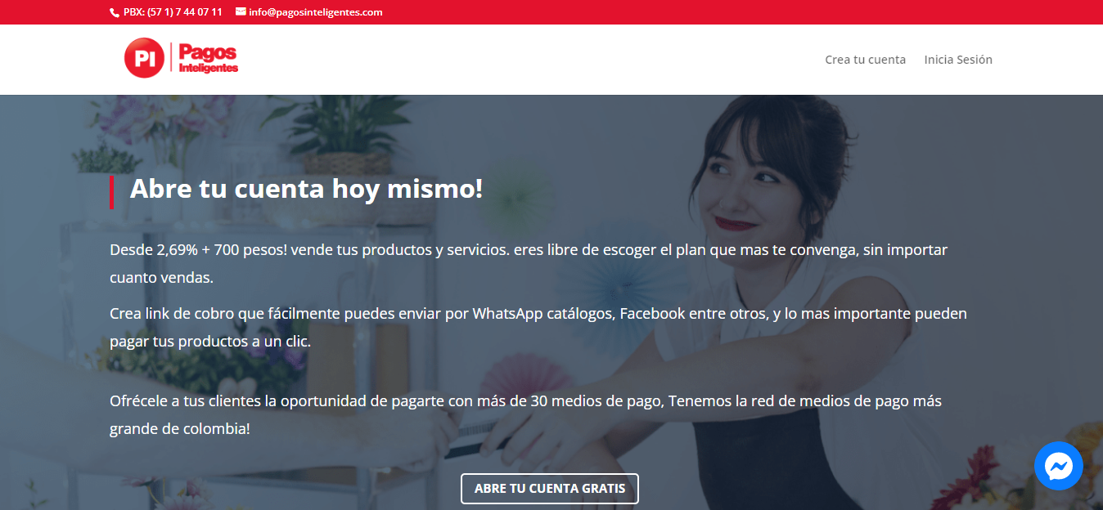



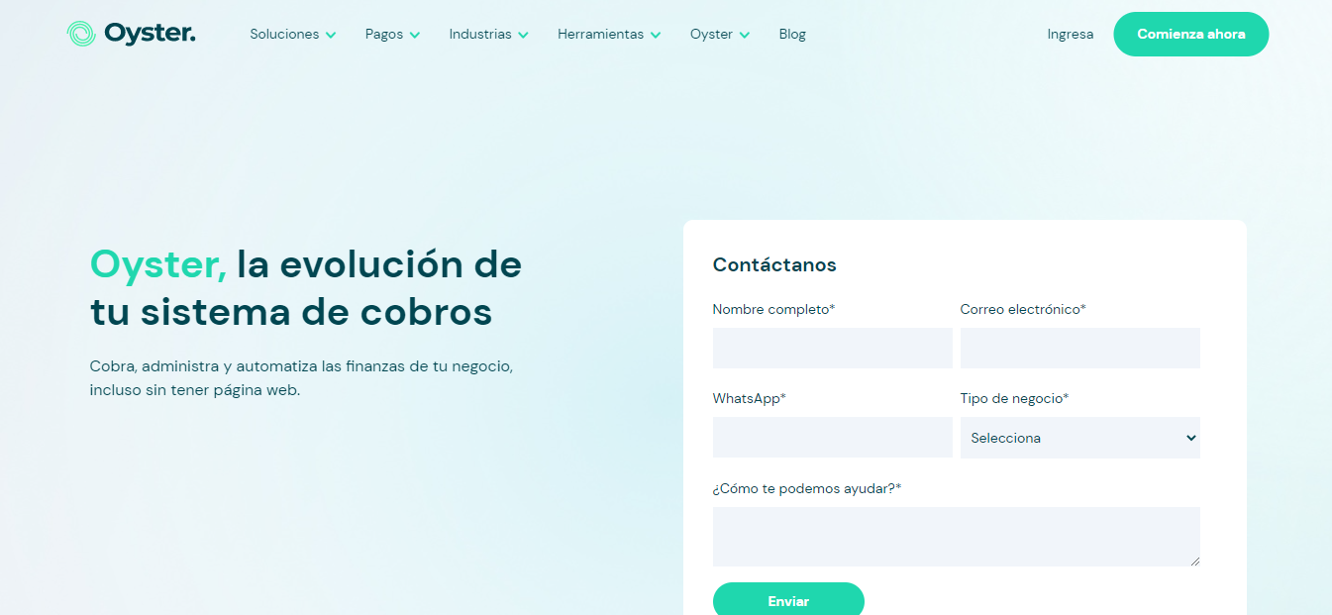
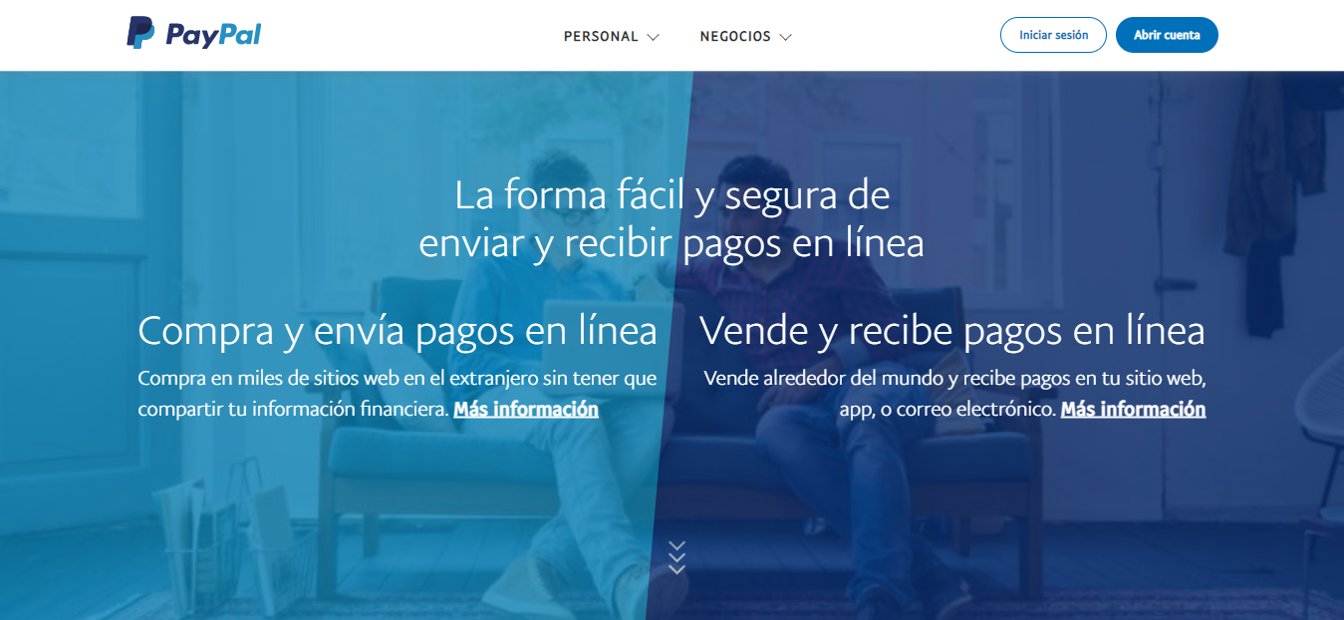
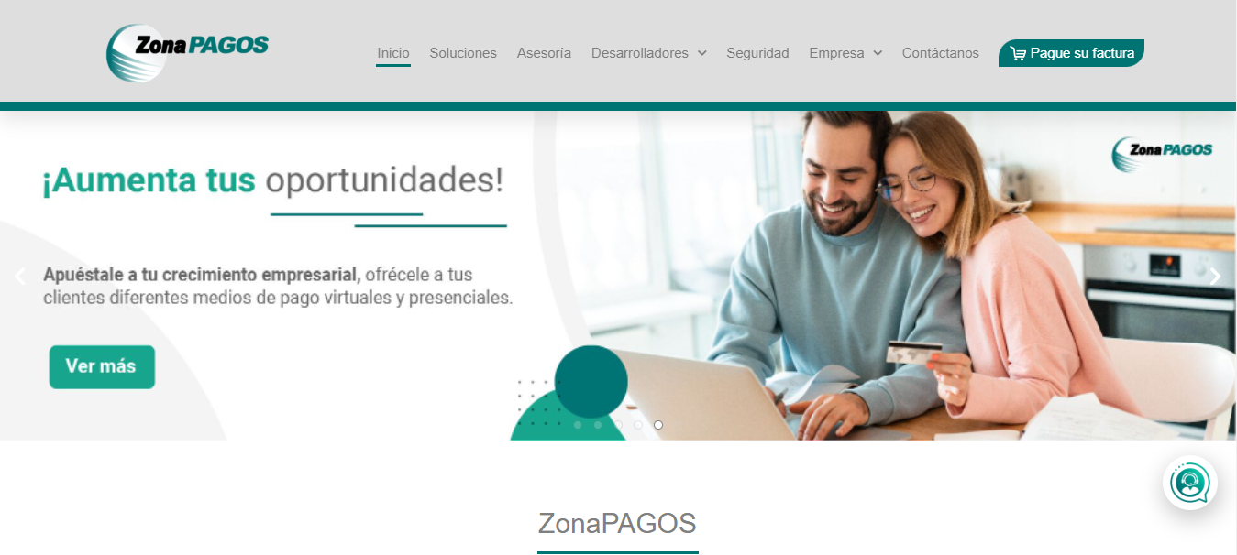
BENCHMARKING
DIFERENCIAL COMPETIDORES
OTRAS OPCIONES DE COMPAÑÍAS A EVALUAR

Slide 4
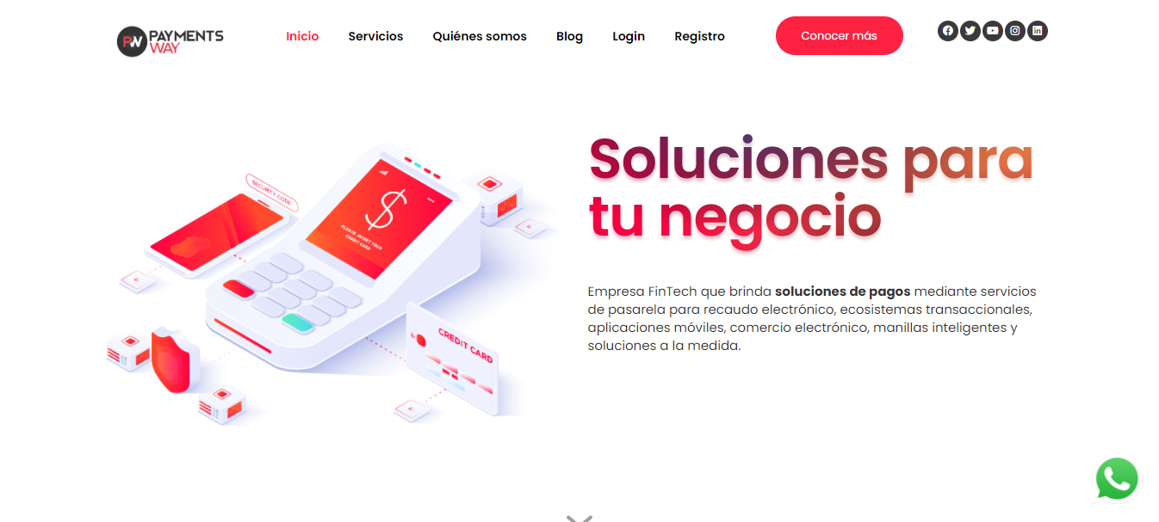
BENCHMARKING
DIFERENCIAL COMPETIDORES
Empresa Nacional.
Presencia Regional.
Mercado:
B2C 25%
B2B 75%.
Experiencia:
1 a 5 años
https://paymentsway.co/

Slide 5
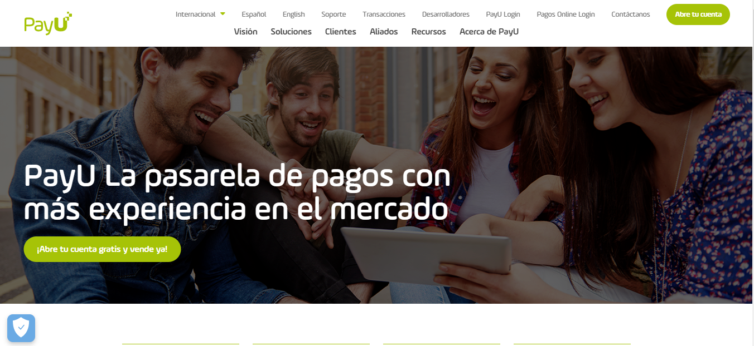
BENCHMARKING
DIFERENCIAL COMPETIDORES
Empresa Extranjera.
Presencia Global.
Mercado:
B2C 50%
B2B 50%.
Experiencia:
1 a 5 años
https://colombia.payu.com/

Slide 6
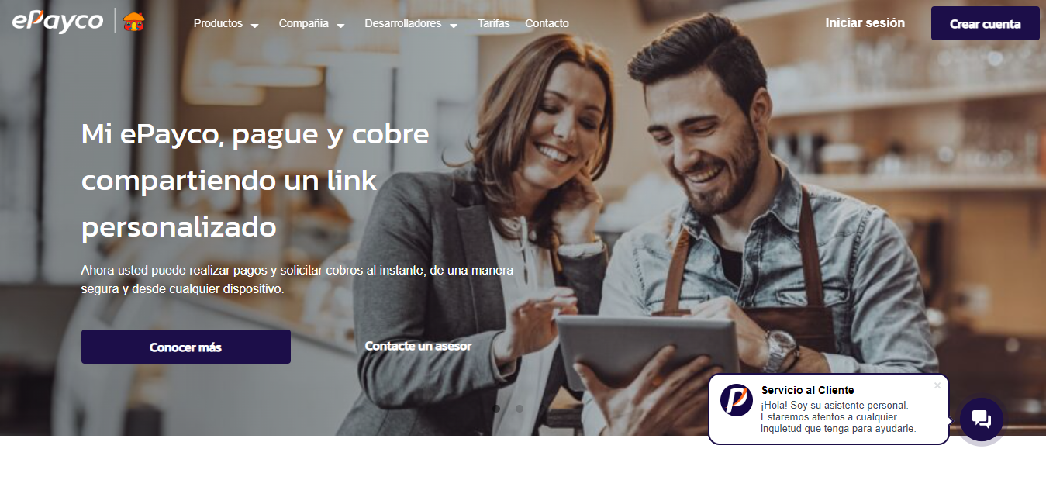
BENCHMARKING
DIFERENCIAL COMPETIDORES
Empresa Nacional.
Presencia Regional.
Mercado:
B2C 50%
B2B 50%.
Experiencia:
5 a 10 años
https://epayco.com/

Slide 7
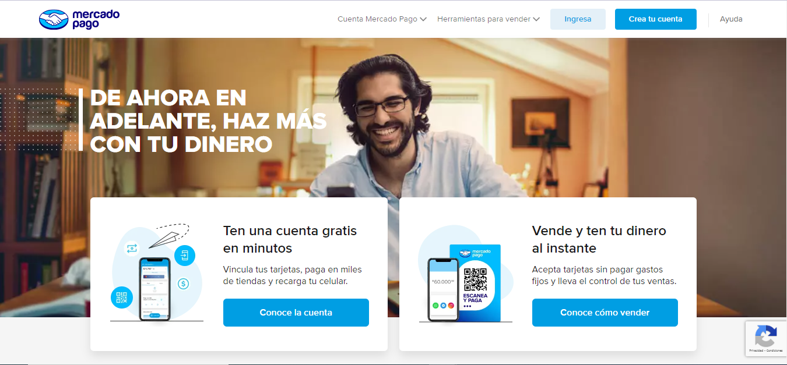
BENCHMARKING
DIFERENCIAL COMPETIDORES
Empresa Extranjera.
Presencia Regional.
Mercado:
B2C 50%
B2B 50%.
Experiencia:
5 a 10 años
https://www.mercadopago.com.co/

Slide 8
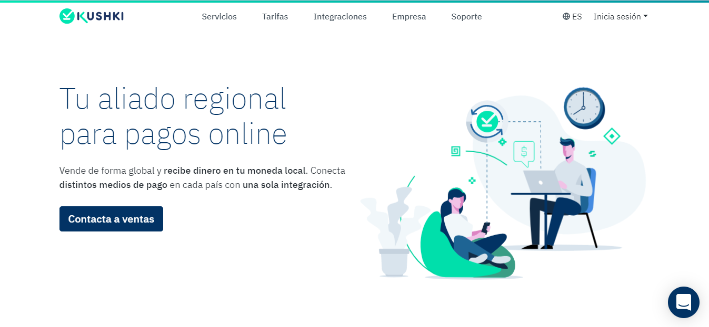
BENCHMARKING
DIFERENCIAL COMPETIDORES
Empresa Extranjera.
Presencia Global.
Mercado:
B2C 25%
B2B 75%.
Experiencia:
1 a 5 años
https://www.kushki.com/

Slide 9
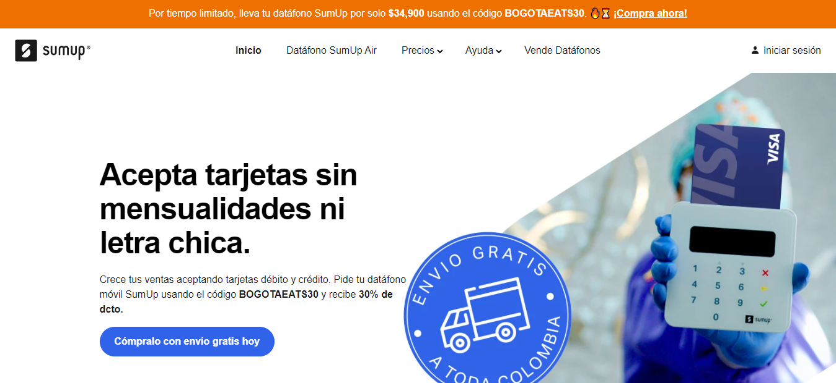
BENCHMARKING
DIFERENCIAL COMPETIDORES
Empresa Extranjera.
Presencia Global.
Mercado:
B2C 50%
B2B 50%.
Experiencia:
Más de 10 años
https://sumup.co/

Slide 10
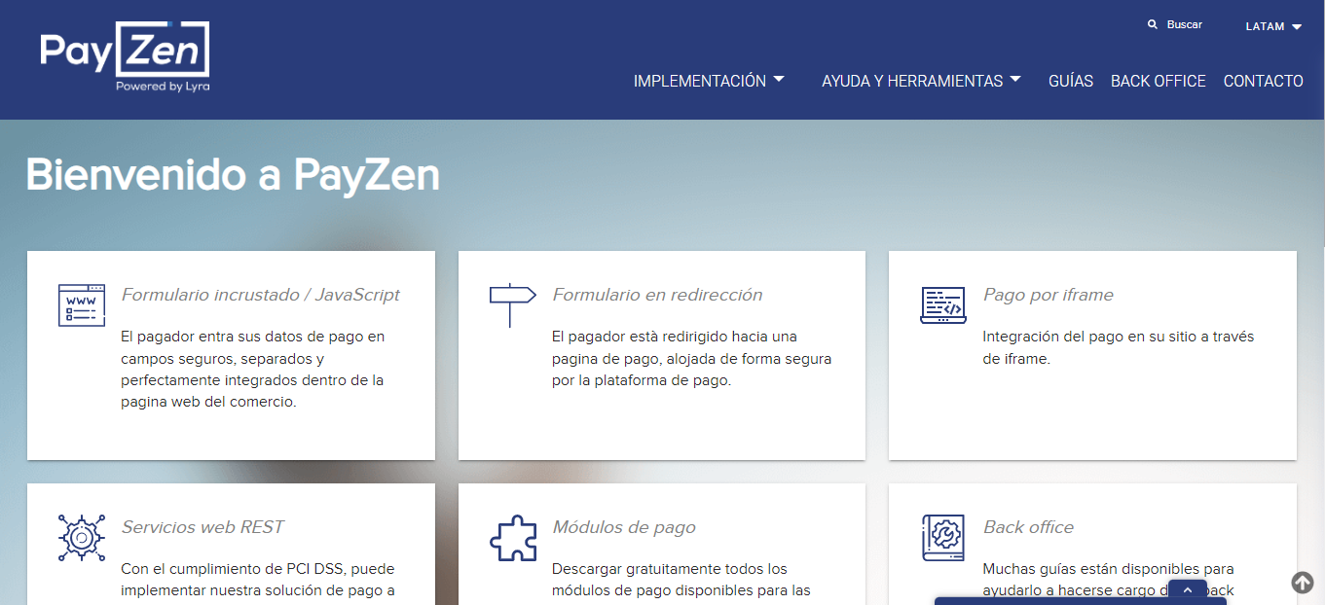
BENCHMARKING
DIFERENCIAL COMPETIDORES
Empresa Extranjera.
Presencia Global.
Mercado:
B2C 25%
B2B 75%.
Experiencia:
5 a 10 años
https://payzen.io/lat/

Slide 11
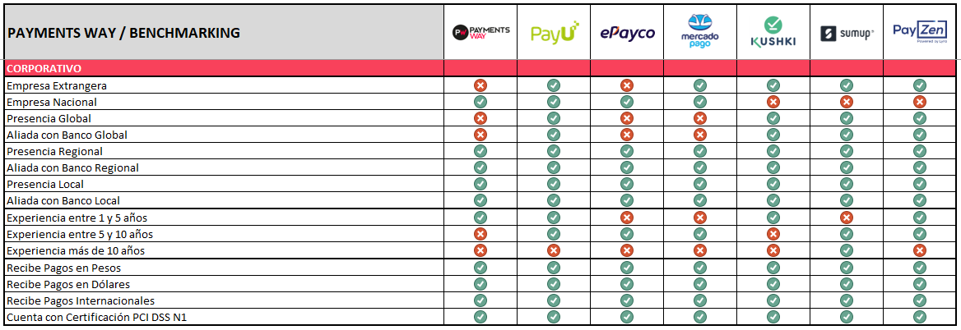

BENCHMARKING
RACIONAL DE COMPRA - CORPORATIVO
Herramienta. EVALUACIÓN DE COMPETENCIA / Formulario Forms Link: https://forms.gle/wTUrRL6SGsm6oRpq7

Slide 12

BENCHMARKING
RACIONAL DE COMPRA - CORPORATIVO
Racional CORPORATIVO a tener en cuenta:
Concepto | Somos una compañía:
APOYO | 100% Colombiana.
RESPALDO | Con 5 años de experiencia y conocimiento del mercado financiero local y regional.
VERSÁTIL | Que recibe pagos en pesos y dólares, con transaccionalidad internacional.
CREDIBILIDAD | Con certificación PCI DSS Nivel 1. Prevención Fraude Compra Online.
Somos una compañía 100% Colombiana con 5 años de experiencia en el conocimiento del mercado financiero local y regional.
Recibimos pagos en pesos y dólares en todas nuestras soluciones de transaccionalidad a nivel nacional e internacional, con certificación PCI DSS en Prevención del Fraude en Compras Online.

Slide 13
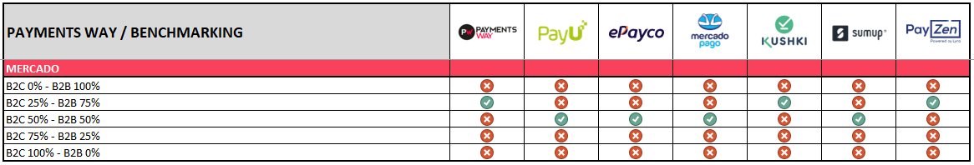
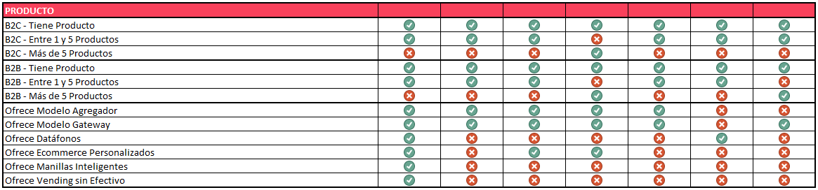
BENCHMARKING
RACIONAL DE COMPRA - MERCADO Y PRODUCTO
Herramienta. EVALUACIÓN DE COMPETENCIA / Formulario Forms Link: https://forms.gle/wTUrRL6SGsm6oRpq7

Slide 14
BENCHMARKING
RACIONAL DE COMPRA - MERCADO Y PRODUCTO
Racional MERCADO y PRODUCTO a tener en cuenta:
Concepto | Somos una compañía:
IMPULSAR | Focalizada principalmente en el desarrollo e impulso del sector empresarial B2B.
ACCEQUIBLE | Con un portafolio diverso de soluciones. → Modelo Agregador Modelo Gateway
INNOVACIÓN | Que invierte en innovación, con soluciones únicas en el mercado - Manillas & Vending.
Nos focalizamos principalmente en el desarrollo e impulso de negocios empresariales.
Contamos con un portafolio diverso, especializados en modelos Agregador y Gateway, además de estar a la vanguardia en soluciones Cashless con nuestras Manillas Inteligentes y Máquinas Vending.

Slide 15
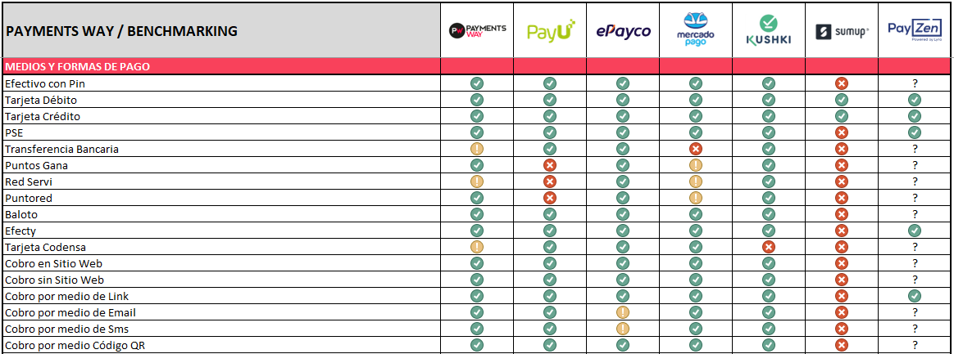
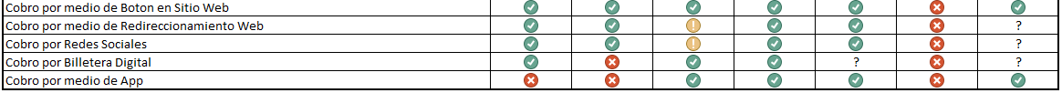
BENCHMARKING
RACIONAL DE COMPRA - MEDIOS Y FORMAS DE PAGO

Slide 16









BENCHMARKING
RACIONAL DE COMPRA - MEDIOS Y FORMAS DE PAGO
Racional MEDIOS Y FORMAS DE PAGO a tener en cuenta:
Concepto | Somos una compañía:
FLEXIBILIDAD | Con un amplio abanico de posibilidades en medios y formas de pago.
ESPECIALIDAD | Identificar cuáles medios o formas de pago son las más solicitadas por los clientes.
DISPONIBILIDAD | Especificar procesos de uso con aliados.
Contamos con un amplio abanico de posibilidades de pago tanto digitales como presenciales gracias a nuestra Red de Aliados Estratégicos.
DÉBITO
CRÉDITO
CRÉDITO
CRÉDITO
EFECTIVO PIN
ALIADO
ALIADO
ALIADO
ALIADO
Ejemplos:
$

Slide 17
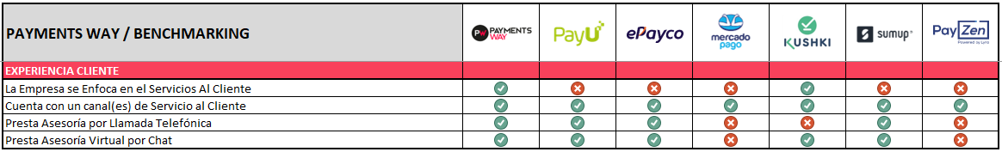
BENCHMARKING
RACIONAL DE COMPRA - EXPERIENCIA CLIENTE
Herramienta. EVALUACIÓN DE COMPETENCIA / Formulario Forms Link: https://forms.gle/wTUrRL6SGsm6oRpq7

Slide 18

BENCHMARKING
RACIONAL DE COMPRA - EXPERIENCIA CLIENTE
Racional EXPERIENCIA CLIENTE a tener en cuenta:
Concepto | Somos una compañía:
ATENCIÓN | Focalizada en el servicio al cliente.
COMUNICACIÓN VERBAL | Siempre dispuesta a escuchar para dar solución a los requerimientos del cliente.
COMUNICACIÓN TEXTUAL | Siempre dispuesta a responder para dar solución a los requerimientos del cliente.
EFICIENCIA | Que da solución a los requerimientos de nuestros clientes en no más 24 horas.
Atendemos las necesidades y requerimiento de nuestros clientes vía Telefónica o por WhatsApp,
en un lapso de 24 horas.
000.0000000

Slide 19
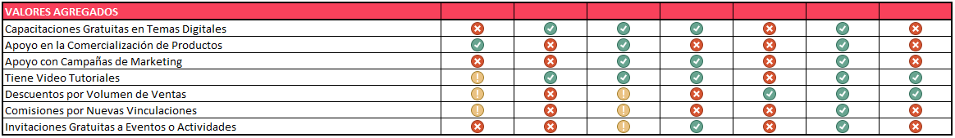
BENCHMARKING
RACIONAL DE COMPRA - VALORES AGREGADOS
Herramienta. EVALUACIÓN DE COMPETENCIA / Formulario Forms Link: https://forms.gle/wTUrRL6SGsm6oRpq7

Slide 20


BENCHMARKING
RACIONAL DE COMPRA - VALORES AGREGADOS
Racional VALORES AGREGADOS a tener en cuenta:
Concepto | Canales:
CONTENIDOS DE APOYO | Blog
VIDEOTUTORIALES | Youtube
Podrá encontrar contenidos complementarios de apoyo ingresando a nuestro Blog o canal de Youtube.
BLOG
YOUTUBE
Herramienta. EVALUACIÓN DE COMPETENCIA / Formulario Forms Link: https://forms.gle/wTUrRL6SGsm6oRpq7

